Slide 1

Proceso de datos sucios a datos limpios

Slide 2
SEMANA 3

Slide 3

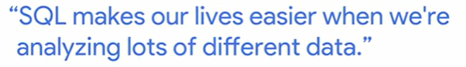
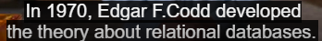
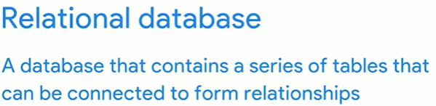



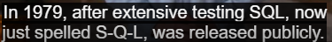
Como analista de datos, tendrás que manejar muchos datos, y SQL es una de las herramientas que pueden facilitarte mucho el trabajo. SQL es la principal forma en que los analistas de datos extraen datos de las bases de datos

Slide 4
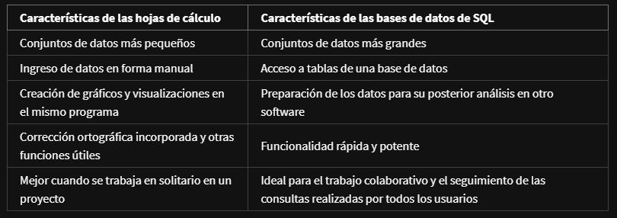
¿Funciones y fórmulas de las hojas de cálculo o consultas SQL?
En primer lugar, hay que pensar en dónde residen los datos. Si se almacenan en una base de datos, entonces SQL es la mejor herramienta para el trabajo. Pero si se almacenan en una hoja de cálculo, entonces habrá que realizar el análisis en esa hoja de cálculo.

Slide 5

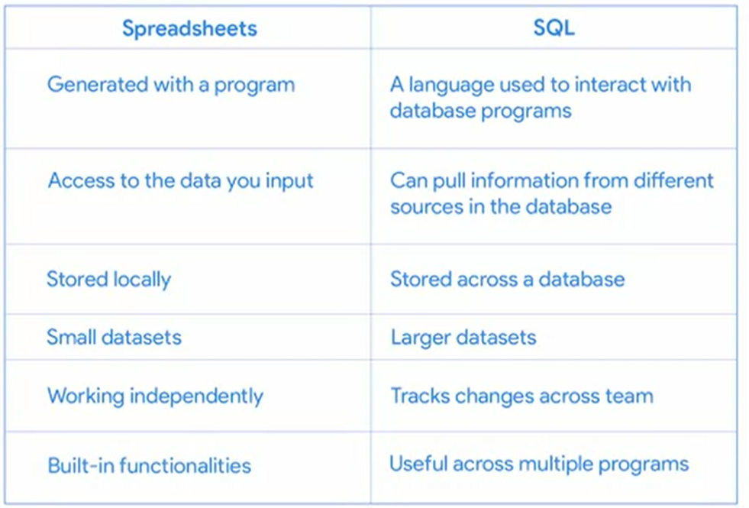

Slide 6
Dialectos de SQL y sus usos
SQL Is the Language for Talking to Databases
A database is a computer program that can store and process large amounts of data. There are many different vendors of databases. PostgreSQL, MySQL, Oracle, and SQL Server are all database products by different vendors. SQL is the programming language used to talk to these databases, and each database product has its own variant of SQL. We call these variants SQL dialects.
Are SQL dialects compatible? Learning SQL and its dialects is like learning English as a foreign language. If you learn “English,” you’ll be able to talk to everyone who speaks English, but maybe you won’t understand some idioms or regional accents.
If you learn “SQL,” you’ll be able to talk to most databases. If you learn a vendor-specific dialect of SQL, then some of its syntax or functions may not work in a different database.

Slide 7
Como analista de datos júnior, es importante saber que existen ligeras diferencias entre los dialectos. Pero si dominas el SQL estándar, que es el dialecto con el que trabajarás en este programa, estarás preparado para utilizar SQL en cualquier base de datos.
Más información
Puede que no necesites conocer todos los dialectos de SQL, pero es útil saber que existen. Si estás interesado en aprender más sobre los dialectos de SQL y cuándo se utilizan, puedes consultar estos recursos para obtener más información:
El blog de LearnSQL, ¿Qué es un dialecto SQL y cuál deberías aprender?
El artículo de Software Testing Help, Diferencias entre SQL Vs MySQL vs SQL Server
El blog de Datacamp, SQL Server, PostgreSQL, MySQL... ¿Cuál es la diferencia? ¿Por dónde empiezo?Nota que hay un error en este artículo del blog. En la tabla comparativa se indica incorrectamente que SQlite utiliza subconsultas en lugar de funciones de ventana. Consulta la documentación de las funciones de ventana de SQLite para una aclaración adecuada.
El tutorial de SQL Tutorial, ¿Qué es SQL?

Slide 8
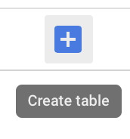
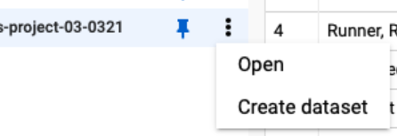
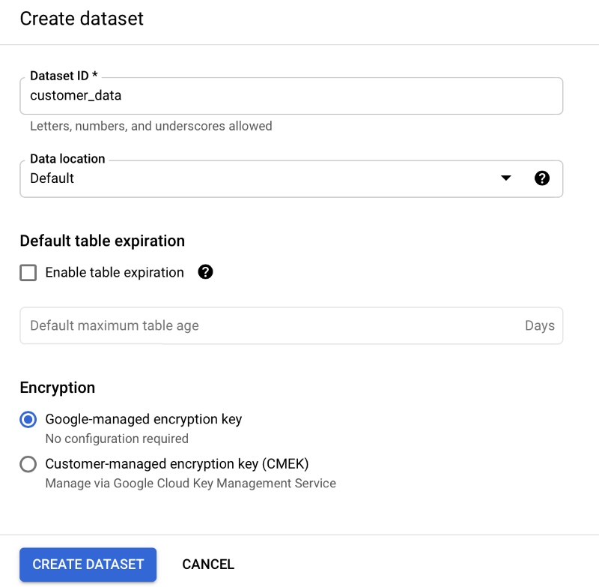
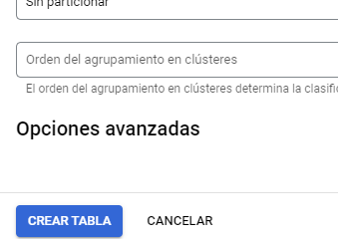
Cargar el conjunto de datos del cliente en BigQuery
Archivo CSV
Abre tu consola de BigQuery y haz clic en el proyecto al que quieres subir los datos.

Slide 9
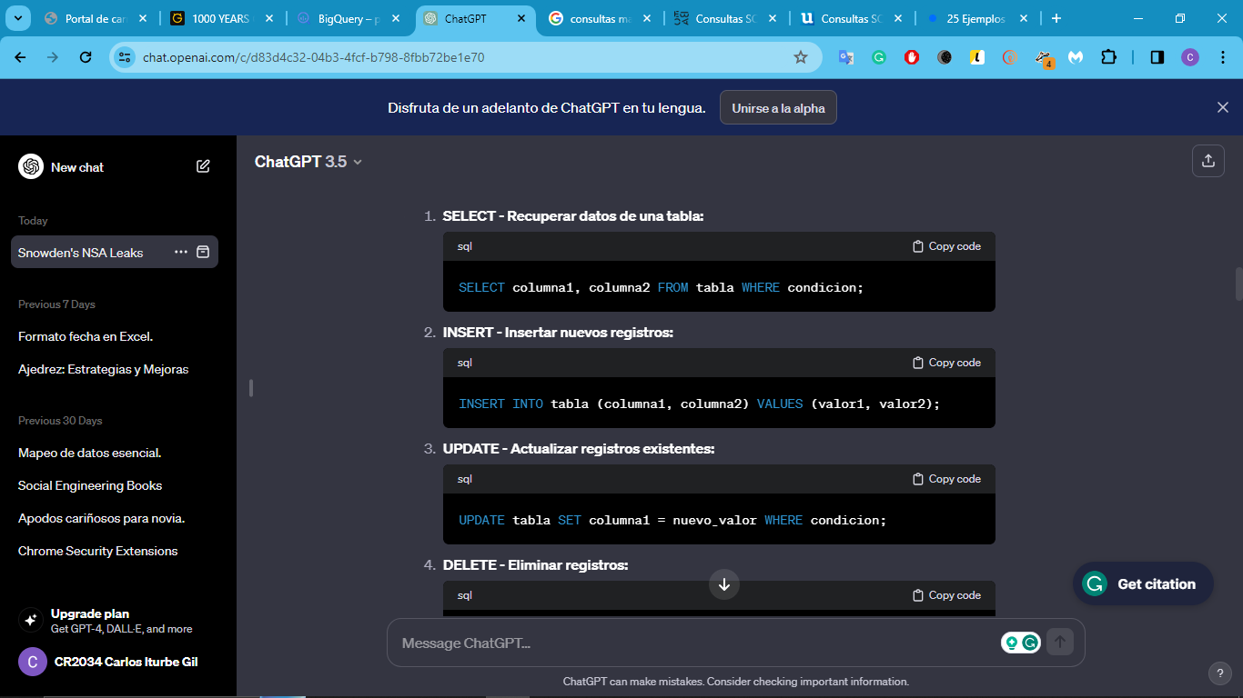
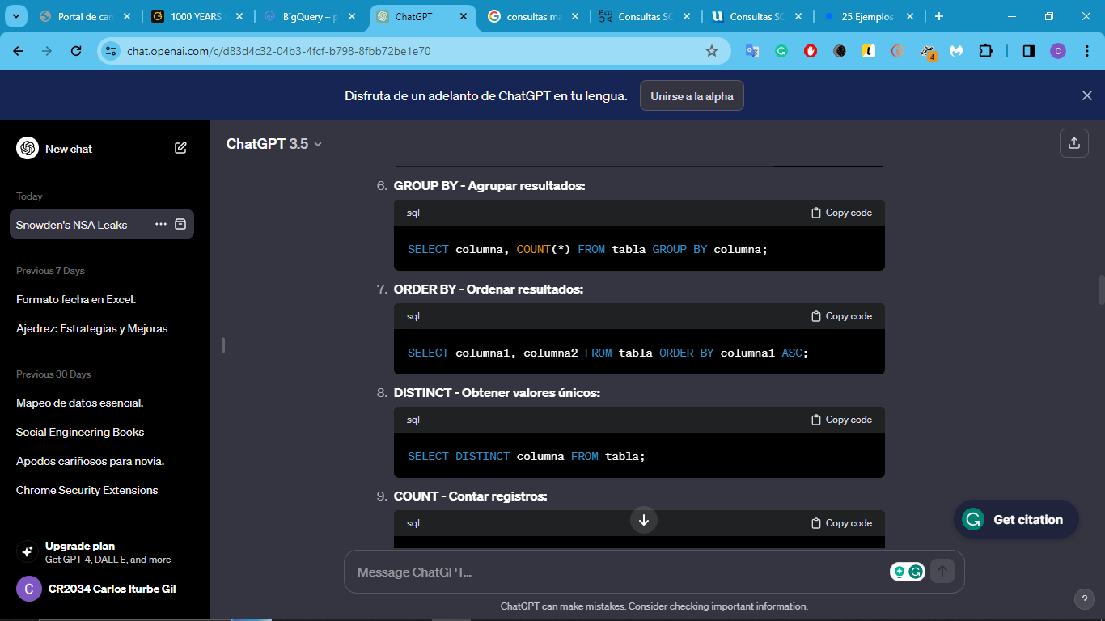
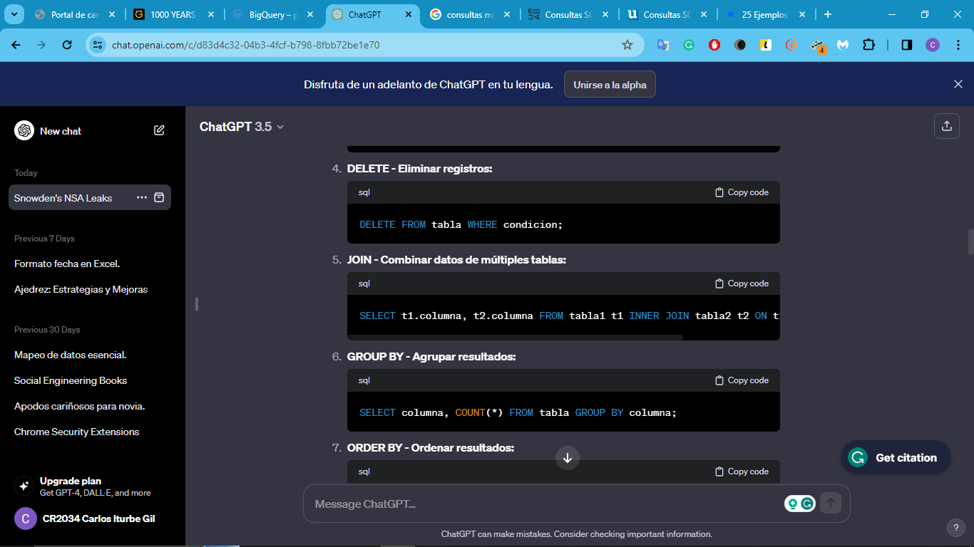
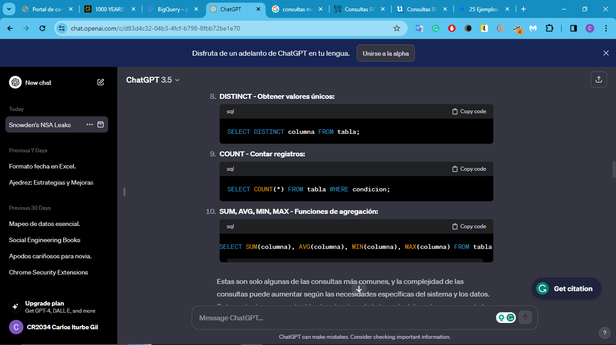
Consultas SQL más utilizadas

Slide 10


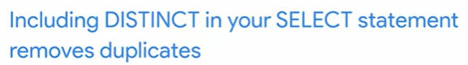


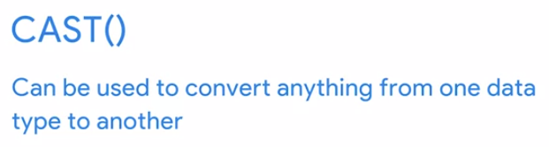


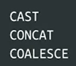

Slide 11


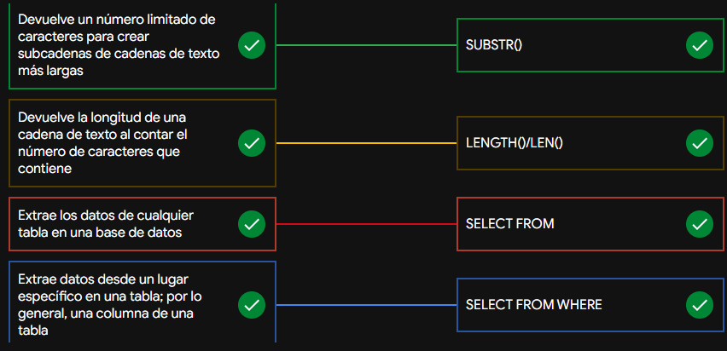

Slide 12
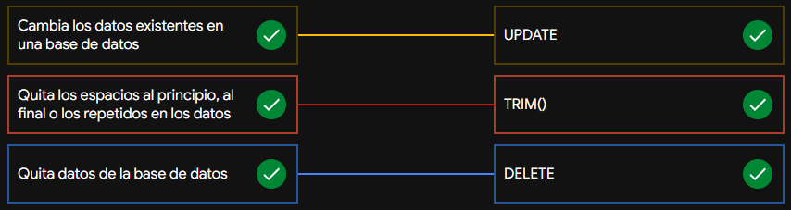
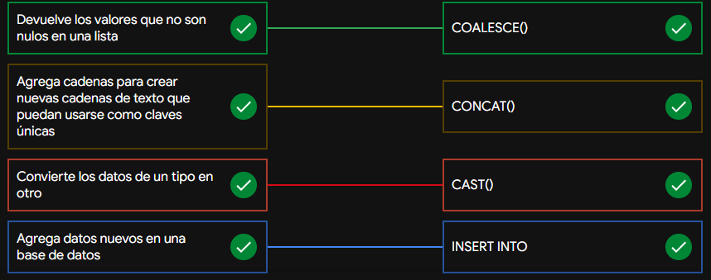

Slide 13
Hasta ahora, has conocido muchas herramientas diferentes disponibles en SQL. A modo de repaso, has aprendido a realizar tareas como:
Obtener datos de una tabla usando instrucciones SELECT.
Desduplicar datos usando comandos como DISTINCT y COUNT + WHERE.
Manipular datos de cadenas con TRIM(), SUBSTR y LENGTH.
Crear/eliminar tablas con CREATE TABLE y DROP TABLE.
Cambiar los tipos de datos con CAST.

Slide 14
SEMANA 4

Slide 15
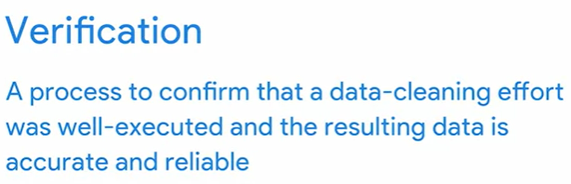
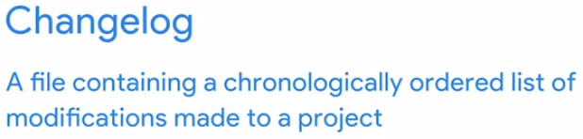
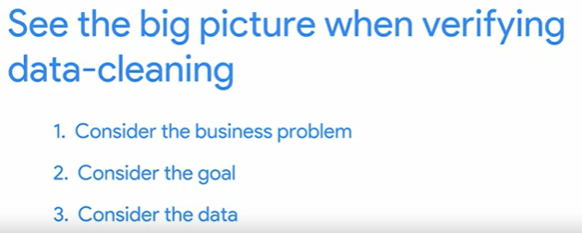

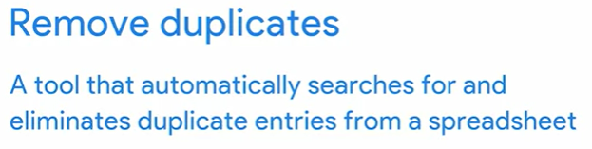

Slide 16
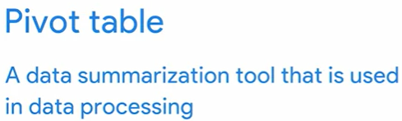
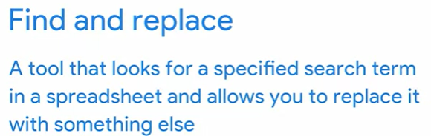
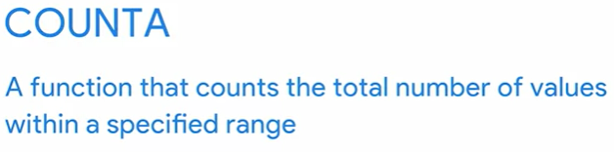
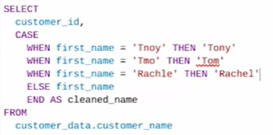
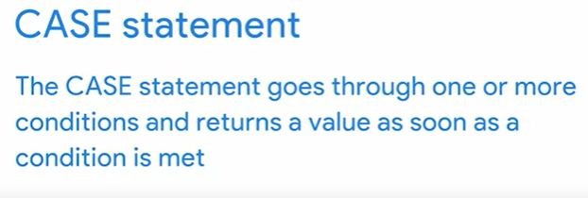

Slide 17
Corregir los problemas más comunes
Asegúrate de haber identificado y corregido los problemas más comunes, que incluyen:
Fuentes de errores: ¿Utilizaste las herramientas y las funciones correctas para encontrar la fuente de los errores en tu conjunto de datos?
Datos nulos: ¿Buscaste DATOS NULOS utilizando el formato condicional y los filtros?
Palabras mal escritas: ¿Localizaste todas las palabras mal escritas?
Números mal escritos: ¿Revisaste dos veces que tus datos numéricos hayan sido ingresados correctamente?
Espacios y caracteres extra: ¿Eliminaste los espacios y caracteres extra utilizando la función TRIM?
Duplicados: ¿Eliminaste los duplicados en las hojas de cálculo utilizando la función Quitar duplicados o DISTINCT en SQL?
Error de coincidencia de tipos de datos: ¿Revisaste que los datos numéricos, las fechas y las cadenas de datos tengan el tipo correcto?
Cadenas desordenadas (incoherentes): ¿Te aseguraste de que todas tus cadenas sean coherentes y significativas?
Formatos de fecha desordenados (incoherentes): ¿Diste formato a las fechas de forma uniforme en todo el conjunto de datos?
Etiquetas engañosas de variables (columnas): ¿Asignaste nombres significativos a tus columnas?
Datos truncados: ¿Comprobaste si había datos truncados o faltantes que debieran ser corregidos?
Lógica de negocios: ¿Comprobaste si los datos tienen sentido dados tus conocimientos del negocio?

Slide 18
Repasa el objetivo de tu proyecto
Cuando hayas terminado estas tareas de limpieza de datos, sería una buena idea revisar el objetivo de tu proyecto y confirmar que tus datos todavía están alineados con ese objetivo. Este es un proceso continuo que realizarás durante todo tu proyecto; pero hay tres pasos que puedes tener en cuenta mientras piensas en esto:
Confirmar el problema del negocio
Confirmar el objetivo del proyecto
Verificar que los datos pueden resolver el problema y que están alineados con el objetivo

Slide 19
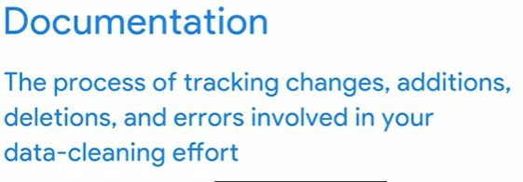
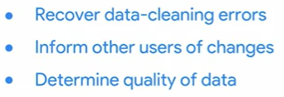
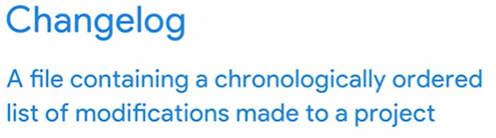
recuperar los errores que fueron limpiados e
informar a otros de los cambios, asumen que los errores de los datos no se pueden corregir. Luego agregó que cuando los errores de los datos se pueden corregir, la documentación debe registrar cómo se hizo la corrección. La documentación de la limpieza de datos es importante en ambos casos.

Slide 20
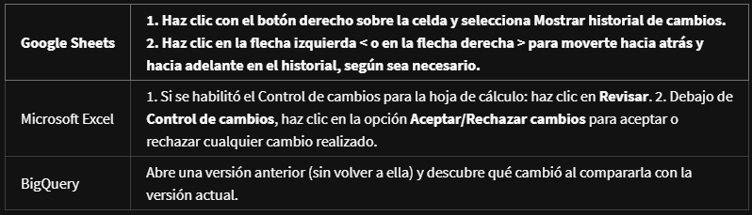
Los analistas de datos utilizan registros de cambios para hacer un seguimiento de la transformación y de la limpieza de los datos.
El control de versiones automático te guiará por casi todo el camino

Slide 21
Un registro de cambios puede ampliar tu historial de versiones automático al brindarte un registro aún más detallado de tu trabajo. Aquí es donde los analistas de datos registran todos los cambios que realizan a los datos. Esta es otra forma de mirarlo. Los historiales de versiones registran qué se hizo en un cambio de datos para un proyecto, pero no nos dicen el por qué. Los registros de datos son muy útiles porque nos ayudan a comprender las razones por las que se hicieron los cambios.
En general, un registro de cambios registra este tipo de información:
Datos, archivo, fórmula, consulta o cualquier otro componente que haya cambiado
Descripción de qué cambió
Fecha del cambio
Persona que realizó el cambio
Persona que aprobó el cambio
Número de la versión
Razón por la que se realizó el cambio

Slide 22
Los registros de cambios son para personas, no para máquinas, así que escribe de manera legible.
Cada versión debería tener su propia entrada.
Cada cambio debería tener su propia línea.
Agrupa los mismos tipos de cambios. Por ejemplo, Corregido debe estar en un grupo diferente de Agregado.
Las versiones deberían estar ordenadas cronológicamente a partir de la última.
Las fechas de lanzamiento de cada versión deberían estar anotadas.
Todos los cambios de cada categoría deberían estar agrupados. Los tipos de cambios suelen estar dentro de alguna de las siguientes categorías:
Agregado: nuevas funciones introducidas
Modificado: cambios en funcionalidad existente
Obsoleto: funciones a punto de ser eliminadas
Eliminado: funciones que han sido eliminadas
Corregido: correcciones de errores
Seguridad: disminución de vulnerabilidades

Slide 23
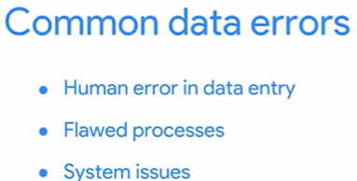
SINTAXIS
GITHUB
https://docs.github.com/en/get-started/writing-on-github/getting-started-with-writing-and-formatting-on-github/basic-writing-and-formatting-syntax
Data cleaning process
Verifing
Documenting
Reporting

Slide 24
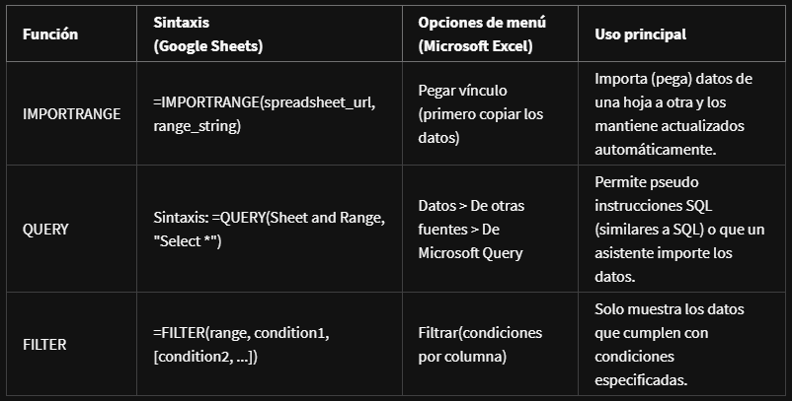
Funciones avanzadas para una limpieza de datos rápida
IMPORTRANGE es la función Pegar vínculo en Excel QUERY FILTER

Slide 25
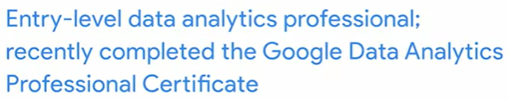
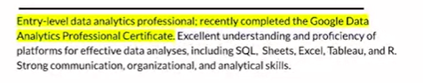

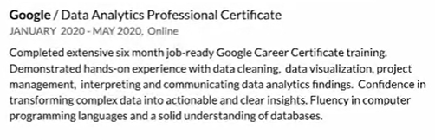
Enlace a la plantilla 1: Ejemplo de plantilla 1
Enlace a la plantilla 2: Ejemplo de plantilla 2
Al seleccionar el formato de un currículum, es importante tener en cuenta lo que deseas enfatizar a tus posibles empleadores.

Slide 26
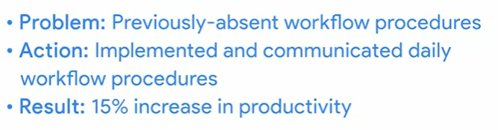
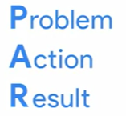

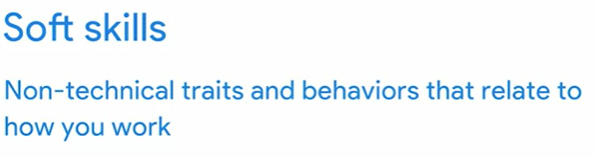
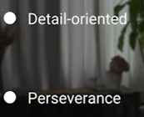
Destrezas analíticas sólidas
Reconocimiento de patrones
Bases de datos relacionales y SQL
Destrezas sólidas de visualización de datos
Competencia en hojas de cálculo, SQL, R y Tableau

Slide 27
Recursos de CareerCon 2019
Explora las sesiones completas de CareerCon 2019.
Asegúrate de revisar el Portfolio y análisis de currículum con gerentes de contratación de la ciencia de datos: Un panel de gerentes de contratación analiza lo que buscan en los candidatos y cómo examinan los distintos currículums enviados por los solicitantes de empleo como tú. Aprende de los errores de los demás y mantente a la vanguardia, adaptando tu currículum o portfolio para evitar los errores señalados y capitalizar en lo que las demás personas han hecho bien en sus currículums.
Novedades de CareerCon 2018
Cómo un portafolio y un currículum de ciencia de datos convincentes: Un gerente de contratación de Quora revisa currículums reales de candidatos de la ciencia de datos y les proporciona a los candidatos sus comentarios sobre las áreas de mejora. Aprende qué incluir y qué omitir en tu currículum y portafolio, además de consejos sobre el formato. Esto ofrece una gran visión de primera mano sobre lo que buscan los gerentes de contratación cuando revisan el currículum y el portafolio.
Descripción general del proceso de entrevista de la ciencia de datos: Los gerentes de contratación de Google analizan las entrevistas típicas de la ciencia de datos, que incluyen las habilidades interpersonales y las destrezas que deseas priorizar. Obtendrás un mejor sentido del proceso de entrevista de ambos lados, y te prepararás mejor sobre qué esperar cuando te entrevisten para un puesto de ciencia de datos.
Desglose en vivo sobre las preguntas de la entrevista de ciencia de datos: Mira un simulacro de entrevista para ver cómo un científico de datos de Kaggle responde preguntas durante una entrevista de ciencia de datos. ¡El video incluye también codificación en vivo! Este video es una gran preparación para algunas de las preguntas de la entrevista de ciencia de datos más comúnmente formuladas.
¿Soy una buena opción? Cómo identificar tus mejores oportunidades laborales de la ciencia de datos: ¿Alguna vez te preguntaste si eras idóneo para tu profesión futura? Este chat con Jessica Kirkpatrick, gerente de inteligencia, te proporciona un buen desglose de los diferentes tipos de categorías dentro del mercado laboral de la ciencia de datos, los distintos tipos de oportunidades laborales que puedes advertir y cómo puedes formular tus destrezas y trabajos anteriores de otra profesión para que se adapten al mercado laboral de la ciencia de datos.
Historias reales de un panel de personas que cambiaron de profesión con éxito: ¿Estás cambiando de profesión? ¡Excelente! Aprende de personas que estuvieron en tu misma posición y que cambiaron su profesión por la de la ciencia de datos con éxito. Este panel analiza las distintas experiencias en sus profesiones y en la vida que los hicieron cambiar al campo de la ciencia de datos.

Slide 28
1. Lenguaje de consulta estructurado (SQL): SQL se considera una destreza básica que es fundamental para el puesto de analista de datos de nivel básico. SQL te ayuda a comunicarte con las bases de datos y, más específicamente, está diseñado para ayudarte a recuperar información de las bases de datos. Todos los meses, se publican miles de trabajos para analistas de datos que requieren SQL, y saber cómo utilizar SQL sigue siendo una de las funciones de trabajo más comunes de un analista de datos.
2. Hojas de cálculo: Si bien SQL es muy conocido, el 62% de las empresas todavía prefieren utilizar hojas de cálculo para los conocimientos sobre los datos. Cuando obtengas tu primer trabajo como analista de datos, la primera versión de tu base de datos podría estar en forma de hoja de cálculo, que sigue siendo una herramienta poderosa para informar o presentar conjuntos de datos. Por eso, es importante que te familiarices con el uso de las hojas de cálculo para los conocimientos sobre los datos.
3. Herramientas de visualización de datos: Las herramientas de visualización de datos ayudan a simplificar los datos complejos y permiten que los datos se entiendan visualmente. Luego de reunir y analizar los datos, se les encarga a los analistas de datos que representen sus hallazgos y que conviertan esa información en algo simple de comprender. Las herramientas comunes que se utilizan en el análisis de datos incluyen Tableau, Microstrategy, Data Studio, Looker, Datarama, Microsoft Power BI y muchas más. Entre estas, Tableau es la más conocida por lo fácil que es utilizarla, por lo que es imprescindible para los analistas de datos principiantes. Además, los estudios demuestran que se espera que los trabajos de análisis de datos que requieren el uso de Tableau aumenten un 34.9% la próxima década.
4. Programación R o Python: Dado que solo menos de un tercio de los puestos de analista de datos de nivel básico requieren conocimiento de Python o R, no es necesario que seas competente en los lenguajes de programación como analista de datos de nivel básico. Pero R o Python son buenas incorporaciones para tener a medida que avances en tu profesión.

Slide 29
1. Destrezas de presentador
Si bien reunir y analizar los datos es una gran parte del trabajo, presentar tus hallazgos de manera simple y clara es igual de importante. Desearás estructurar tus hallazgos de manera que permita que tu audiencia conozca exactamente qué conclusiones se supone que deben sacar.
2. Colaboración
Como analista de datos, te solicitarán que trabajes con muchos grupos e interesados (en ocasiones internos o externos) y tu capacidad para compartir ideas, conocimientos y críticas será fundamental. Es importante que tú y tu equipo, que podría estar formado por ingenieros e investigadores, hagan lo mejor que puedan para cumplir con el trabajo.
3. Comunicación
Los analistas de datos deben comunicarse eficazmente para obtener los datos que necesitan. Además, es importante que seas capaz de trabajar y de comunicarte con claridad con los equipos y con los líderes comerciales con un lenguaje que entiendan.
4. Investigación
Como analista de datos, aun si tienes todos los datos a disposición, deberás analizarlos y obtener conocimientos cruciales de estos. Para analizar los datos y sacar conclusiones, deberás realizar investigaciones para mantenerte integrado a las tendencias de la industria.
5. Destrezas para solucionar problemas
La resolución de problemas es una parte importante del trabajo del analista de datos, y encontrarás momentos en los que haya errores en las bases de datos, en el código o incluso en la captura de datos. Deberás adaptarte y romper con los paradigmas para encontrar soluciones alternativas a estos problemas.
6. Capacidad de adaptación
En el mundo de los datos en constante cambio, debes tener capacidad de adaptación y ser flexible. Como analista de datos, estarás trabajando en muchos equipos con distintos niveles de necesidades y conocimiento, que requiere que te adaptes a distintos equipos, niveles de conocimiento e interesados.
7. Atención a los detalles
Una sola línea de un código incorrecto puede desestabilizar todo, por eso prestar atención a los detalles es fundamental para un analista de datos. Cuando se trata de entender y de informar los hallazgos, te ayuda a centrarte en los detalles que le interesan a tu audiencia.

Slide 30
Cuando piensas sobre cómo representar tu experiencia laboral en tu currículum de manera eficaz, podría ser útil consultar las siguientes mejores prácticas:
En primer lugar, céntrate en tus logros y explícalos utilizando la fórmula “X cumplido, según la medición de Y, realizando Z.”
Siempre que sea posible, utiliza números para explicar tus logros. Por ejemplo, “Aumento del 15% en la productividad de fabricación al mejorar el compromiso de los empleados de la planta” es mejor que “Aumento de la productividad de fabricación”.
Expresa tu experiencia laboral y tareas mediante expresiones de problema-acción-resultado (PAR).
Por ejemplo, en lugar de decir “estuve a cargo de dos blogs mensualmente”, deberías expresarlo así: “un sitio web muy poco conocido obtuvo más de 2,000 clics nuevos mediante blogs estratégicos”.
Describe empleos que destaquen las destrezas transferibles (aquellas destrezas que se pueden transferir de un empleo o industria a otro).
Esto es especialmente importante si estás realizando una transición desde otra industria al análisis computacional de datos.
Describe empleos que destaquen tus habilidades interpersonales.
Estos son los rasgos y comportamientos no técnicos que se relacionan con la manera en la que trabajas.
¿Eres detallista? ¿Eres determinante y perseverante? ¿Eres un ferviente pensador crítico? ¿Tienes destrezas de liderazgo?
Por ejemplo, podrías dar un ejemplo de cuando demostraste liderazgo en tu trabajo.
Demostrar es siempre más efectivo que contar.

Slide 31
